Slide 1
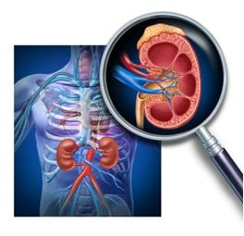
Kako očuvati funkciju mokraćnog sustava

Slide 2
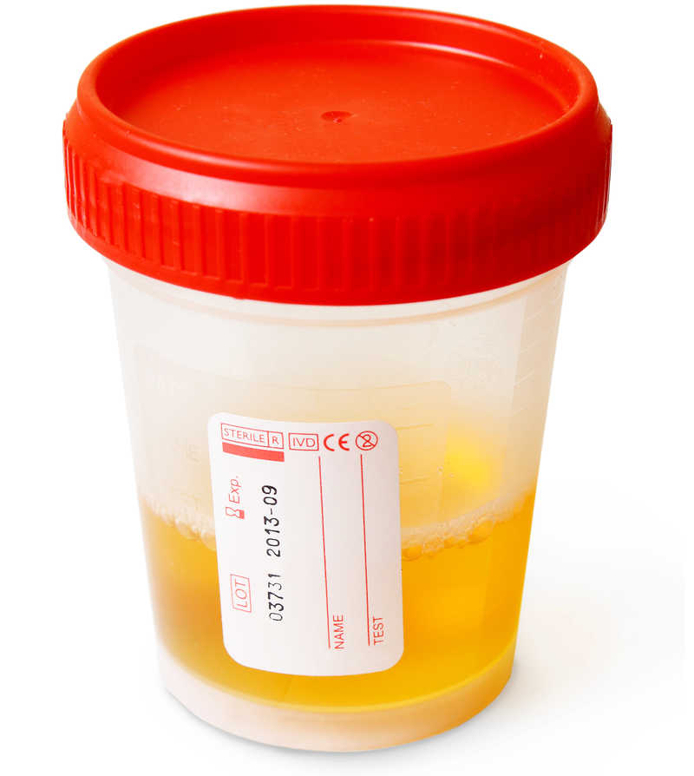

Mokraća
bistra i žućkasta tekućina
sastav ovisi o dobi, aktivnostima, prehrani i količini unesene tekućine
O čemu ovisi količina izlučene mokraće i njezina boja? RB str. 16.

Slide 3
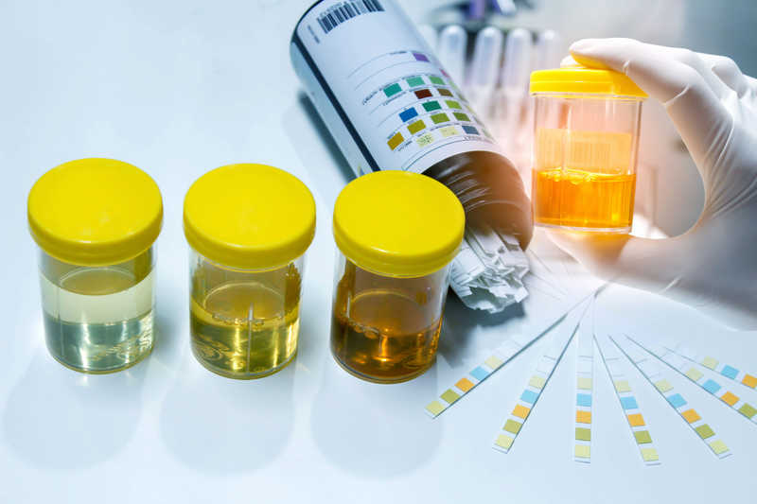
Analiza mokraće
pomoću testnih vrpci ili biokemijska analiza
prati se i analizira izgled, boja, miris, pH-vrijednost i prisutnost tvari koje se obično ne nalaze u sastavu mokraće

Slide 4
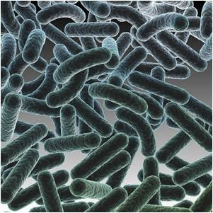
Poremećaji u radu mokraćnog sustava:
Upala mokraćne cijevi, mokraćnog mjehura, mokraćovoda ili bubrega
bakterije
liječenje: antibioticima uz uzimanje dovoljne količine tekućine i utopljavanje

Slide 5
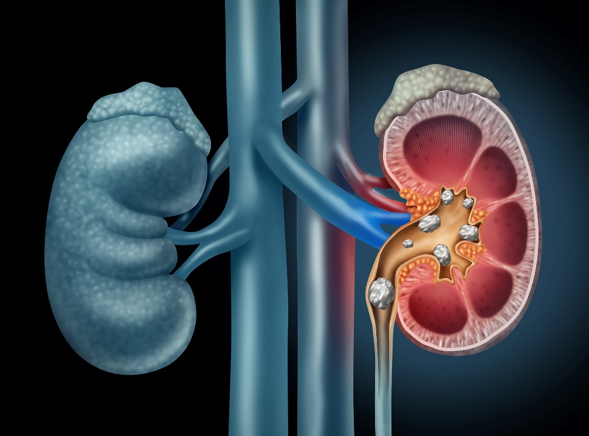
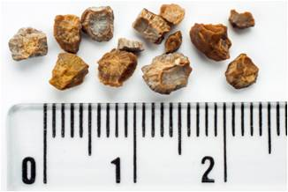

Bubrežni kamenci
taloženje kristala soli kalcija i mokraćne kiseline iz mokraće
liječenje: ultrazvučno razbijanje kristala u pijesak uz konzumaciju veće količine tekućine ili operativno
Vizualno

Slide 6
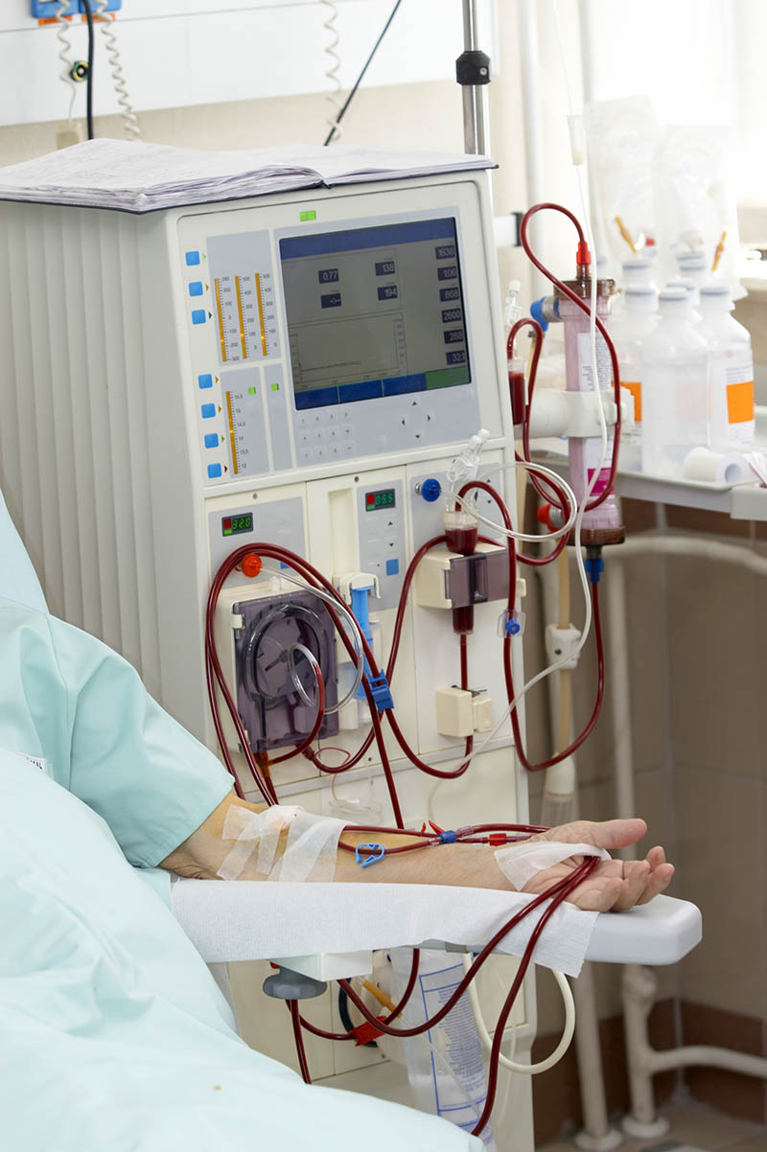
Hemodijaliza
izvantjelesno pročišćavanje krvi kod osoba čiji bubrezi ne funkcioniraju
Zanimljivosti

Slide 7

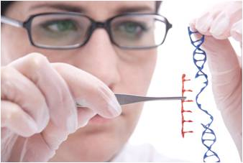

Transplantacija bubrega
presađivanje bubrega
mora se genski podudarati s organizmom u koji se presađuje kako ne bi došlo do odbacivanja
Istraži

Slide 8
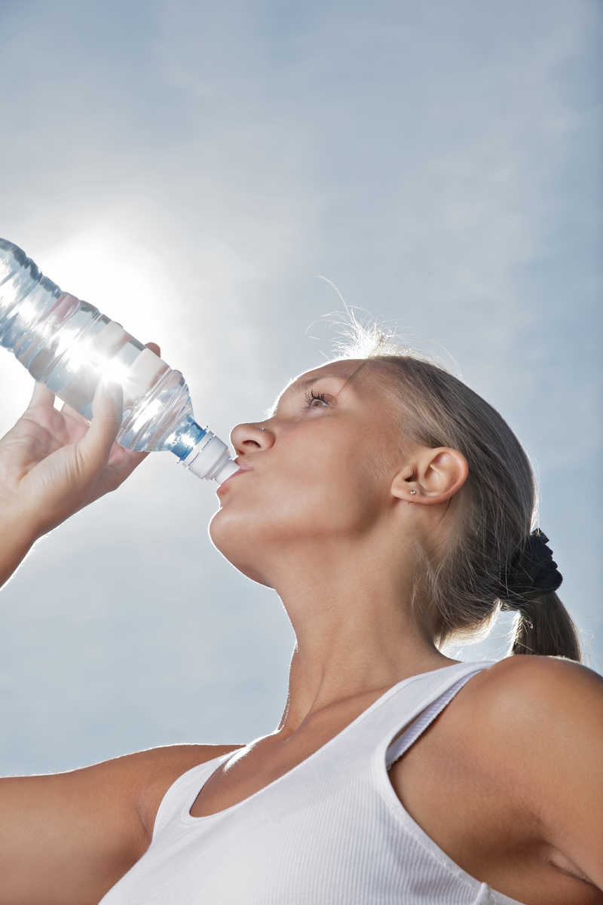
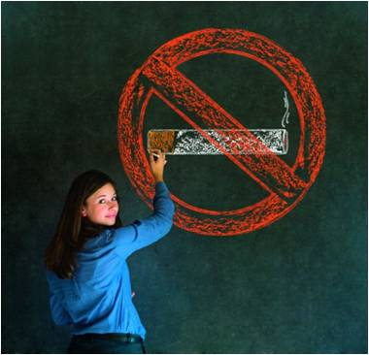
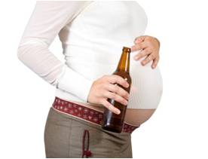
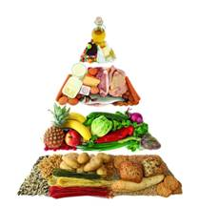
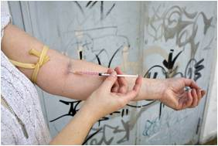
Za zdravlje bubrega:
piti dovoljno tekućine
izbjegavati jako začinjenu hranu
izbjegavati alkoholna pića, otrove, narkotike i nikotin

Slide 9

Provjeri znanje

